Slide 1
ft.Middleware
unsere Lösung für Kassenhersteller

Slide 2
Agenda
Herausforderungen für Kassenhersteller
ft.Middleware als Lösung
Funktionsweise
Schnittstelle
Portal und Konfiguration
Getting started & Dokumentation

Slide 3
Herausforderung Fiskalisierung
=> Konformität mit den nationalen Gesetzen implementieren

Slide 4
Herausforderung in Deutschland
Neue Pflichten für Kassensysteme (01.01.2020)
Einzelaufzeichnung
TSE-Pflicht
Archivierung
Belegausgabepflicht
Meldepflicht
Integration einer oder mehrerer TSE-Lösungen
Anpassungen für DSFinV-K
Notes:
Ab dem 1.1.2020 gelten neue Vorschriften für „elektronische Aufzeichnungssysteme, die ‚Kassenfunktion’ haben”:
Die mit diesen Systemen aufgezeichneten Daten müssen durch eine zertifizierte technische Sicherheitseinrichtung (TSE) gegen nachträgliche Veränderungen geschützt werden.
Bei Betriebsprüfungen müssen die aufgezeichneten Daten in einem standardisierten Format – der „Digitalen Schnittstelle der Finanzverwaltung für Kassensysteme” (DSFinV-K) – vorgelegt werden.
Die neuen Pflichten
Die wesentlichen Anforderungen ergeben sich direkt aus dem Gesetz (§146a Abgabenord-
nung) und der Kassensicherungsverordnung (KassenSichV):
● Einzelaufzeichnung: Die Geschäftsvorfälle und anderen Vorgänge müssen einzeln, vollständig, richtig, zeitgerecht und geordnet aufgezeichnet werden.
● TSE-Pflicht: Die digitalen Aufzeichnungen sind durch eine zertifizierte technische Sicherheitseinrichtung zu schützen.
● Datensicherung / Archivierung: Die digitalen Aufzeichnungen sind zu sichern und für Kassen-Nachschauen sowie Außenprüfungen verfügbar zu halten.
● Belegausgabepflicht: Den am Geschäftsvorfall Beteiligten ist ein Beleg über den Geschäftsvorfall auszustellen und zur Verfügung zu stellen.
● Meldepflicht: Dem zuständigen Finanzamt muss die Anschaffung und Außerbetriebnahme eines elektronischen Aufzeichnungssystems innerhalb eines Monats mitgeteilt werden.

Slide 5
ft.Middleware als Lösung
Compliance-As-A-Service durch Integration ins Kassensystem.
Vorteile:
International gleiche Schnittstelle (DE, AT, FR)
Anbindung aller TSE-Lösungen
Export der Daten in den gesetzlich vorgegebenen Formaten
Kann lokal oder im Rechenzentrum betrieben werden
Kostenlos

Slide 6
ft.Middleware als Lösung
Wieso ist die ft.Middleware kostenlos?
erleichtert die „make or buy“ Entscheidung
fiskaltrust bietet über Kassenhändler Fiskalisierungsprodukte für Kassenbetreiber an, z.B.:
Revisionssichere Archivierung der Daten
Automatisierte Meldungen ans Finanzamt
Sorglos-Pakete mit und ohne TSE As-A-Service

Slide 7
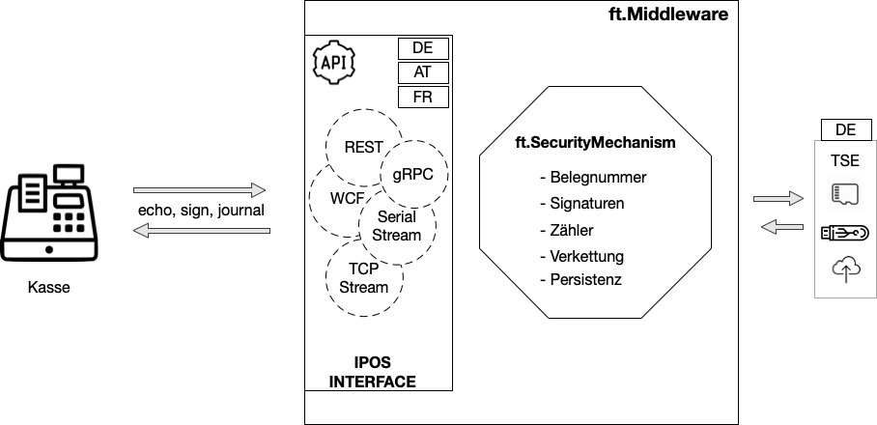
Funktionsweise
Notes:
Das Kassensystem kommuniziert mit der ft.Middleware über das iPOS Interface.
Das iPOS Interface ist gleich für alle unterstützen Länder.
Das iPOS Interface ist über REST, gRPC, WCF, TCP-Stream und Serial-Stream erreichbar.
Das iPOS Interface bietet 3 Methoden: Echo (Verfügbarkeit prüfen), Sign (Signieren der Belegdaten, Absetzen von Sonderbelegen), Journal (Export von Daten)
Die Request werden im ft.SecurityMechanism bearbeitet. Dieser kümmert sich um die Signierung und Persistenz der Daten.

Slide 8
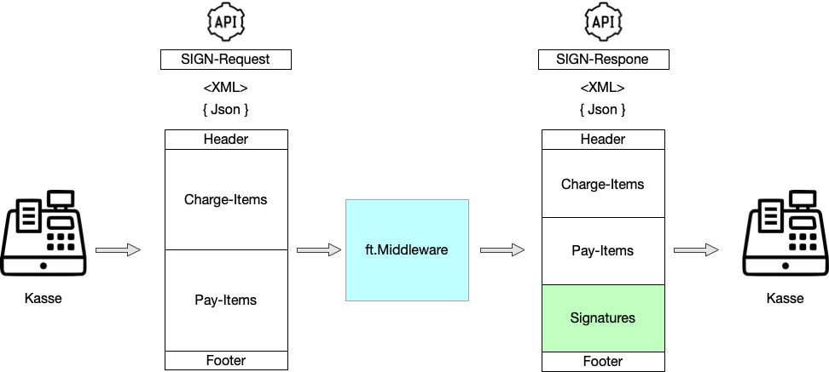
Sign
Notes:
Erläuterung der Sign Methode des IPOS Interface.
Kassensystem sendet mit XML oder JSON formatierte Daten über die Sign Methode an die Middleware
Die Daten sind in 4 Blöcke aufgeteilt: Headerdaten, Charge-Items, Pay-Items, und Footerdaten.
Die Middleware prozessiert die Daten und sendet nur zusätzliche Daten zurück an das Kassensystem zurück. Wichtigster Block ist hierbei der „Signatures“ Block. Die initial an die ft.Middleware gesendeten Daten werden nicht zurückgesendet.

Slide 9
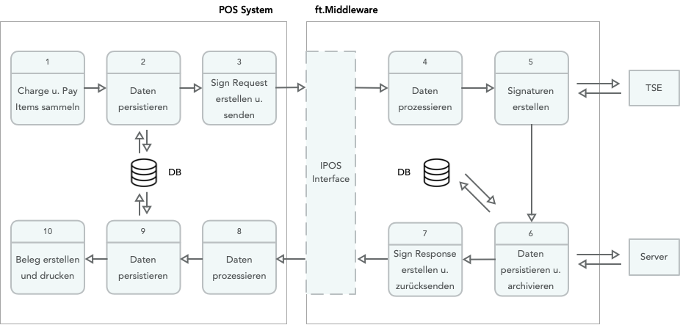
Datenfluss

Slide 10
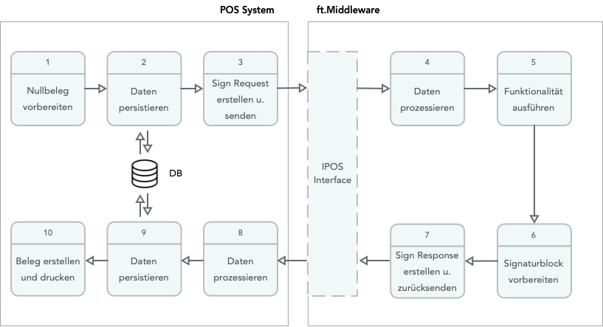
Datenfluss der Sonderbelege (aktivieren Funktionalität: initial-, zero-, daily-, monthly-, …)

Slide 11
Datenfluss im Fehlerfall (TSE fällt aus)

Slide 12
Datenfluss im Fehlerfall (ft.Middleware fällt aus)

